Slide 1
اَلسَلامُ عَلَيْكُم وَرَحْمَةُ اَللهِ
সবাইকে স্বাগতম

Slide 2
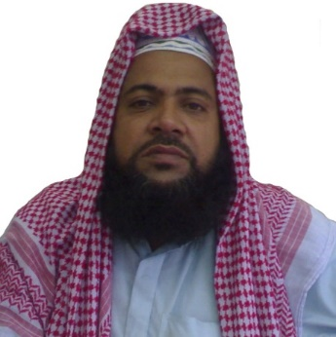
শিক্ষক পরিচিতি
মোহাঃ রুহুল আমিন ছিদ্দিকী
প্রভাষক (আরবি)
পলাশ ইসলামিয়া আলিম মাদ্‌রাসা
পলাশ,নরসিংদী।
rohulanim4@gmail.com
মোবাইল নং- ০১৭১৫২৫৭৪৭৪

Slide 3
পাঠ পরিচিতি
শ্রেণিঃ দাখিল নবম ও দশম
বিষয়ঃ আল আক্বাঈদ ওয়াল ফিকাহ
দ্বিতীয় ভাগ, ২য় অধ্যায়-কিতাবুস সালাত

Slide 4
শিখনফল
এই পাঠ শেষে শিক্ষার্থীরা-------
১।সালাতের পরিচয় বলতে পারবে
২।সালাতের আহকাম আরকান বলতে পারবে।
৩।সালাতের ওয়াজীব ও সুন্নতগুলী বর্ণনা করতে পারবে
৪।সালাতের সময়সীমা ও রাকাত সংখ্যা ব্যাখ্যা করতে পারবে
7:34:57 PM
Page no.4

Slide 5
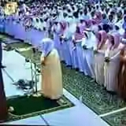
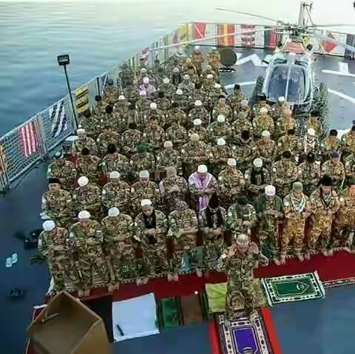
নিচের ছবিটি দেখ আর চিন্তা কর।
7:34:57 PM
Page no.5

Slide 6
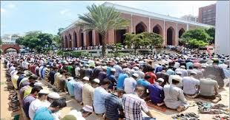

Slide 7
আজকের পাঠ
নামাজ

Slide 8
সালাতের পরিচয়
7:34:57 PM
Page no.8
Notes:
u

Slide 9
সালাতের অর্থ
সালাত" -এর আভিধানিক অর্থ দোয়া, রহমত, ক্ষমা প্রার্থনা করা ইত্যাদি। পারিভাষিক অর্থ: ‘শরী‘আত নির্দেশিত ক্রিয়া-পদ্ধতির মাধ্যমে আল্লাহর নিকটে বান্দার ক্ষমা ভিক্ষা ও প্রার্থনা নিবেদনের শ্রেষ্ঠতম ইবাদতকে ‘সালাত’ বলা হয়, যা তাকবিরে তাহরিমা দ্বারা শুরু হয় ও সালাম দ্বারা শেষ হয়’
7:34:57 PM
Page no.9

Slide 10
কখন কোন ওয়াক্ত নামাজ ফরজ হয়;
ইসলামের বিভিন্ন বর্ণনা অনুযায়ী মুহাম্মাদ (সা.) ৬১০ খ্রিষ্টাব্দে ৪০ বছর বয়সে নবুয়ত লাভ করেন এবং অব্যবহিত পরে সূরা মু’মিন-এর ৫৫ নম্বর আয়াত স্রষ্টার পক্ষ থেকে সকাল ও সন্ধ্যায় দৈনিক দুই ওয়াক্ত নামাজ মুসলিমদের জন্য ফরজ (আবশ্যিক) হওয়ার নির্দেশনা লাভ করেন।
তিনি ৬১৪ খ্রিষ্টাব্দে সকাল, সন্ধ্যা ও দুপুরে দৈনিক তিন ওয়াক্ত নামাজের আদেশ লাভ করেন।
৬১৯ খ্রিষ্টাব্দের ২৭শে রজব তারিখে মিরাজের সময় পাঁচওয়াক্ত নামাজ ফরজ হওয়ার নির্দেশ দেয়া হয়। উল্লেখ্য যে, এ সময় যুহর, আসর ও ইশা ২ রাকায়াত পড়ার বিধান ছিল।
৬২৩ খ্রিষ্টাব্দে আল্লাহর তরফ থেকে ২ রাকায়াত বিশিষ্ট যুহর, আসর ও ইশাকে ৪ রাকায়াতে উন্নীত করার আদেশ দেয়া হয়।

Slide 11
সালাত ফরজ হওয়ার শর্ত
মুসলমান হওয়া
হায়েয ও নিফাস থেকে পবিত্র হুয়া
বালেগ হওয়া
আকেল হওয়া
7:34:57 PM
Page no.11
Notes:
u

Slide 12
সালাতের শর্তাবলিঃ
সালাত শুদ্ধ হওয়ার শর্ত তথা সালাতের বাহিরের ফরজ সাতটি
১।শরীর পাক
২।কাপড় পাক
৩। জায়গা পাক
৪।সতর ঢাকা
৫। কেবলা মুখী হওয়া
৭।সালাতের নিয়ত করা
৬। সালাতের সময় হওয়া
7:34:57 PM
Page no.12
Notes:
u

Slide 13
সালাতের রোকনঃ
সালাতের রোকন তথা ভিতরে ফরজ ছয়টি
১।তাকবিরে তাহরিমা বলা
২।দাঁড়িয়ে সালাত আদায় করা
৩। কেরাত পড়া
৪। রুকু করা
৫। সেজদা করা
৬। শেষ বৈটক করা
7:34:57 PM
Page no.13
Notes:
u

Slide 14
সালাতের ওয়াজীব সমুহঃ
১।সুরা ফাতেহা পড়া
২।সুরা ফাতেহার সাথে অন্য সুরা মিলানো
৩।তারতীব সহকারে আদায় করা
৪।রুকু থেকে সুজা হয়ে দাঁড়ানো
৫।দু সেজদার মাঝখানে বসা
৬। প্রথম বৈঠক করা
৭। তাশাহুদ পাঠ করা
৮।সালামের মাধ্যমে নামাজ শেষ করা

Slide 15
সালাতের ওয়াজীব সমুহঃ
৯।বিতের নামাজে দু আ কুনুত পড়া
১০।জাহরী নামাজে ইমামের উচ্ছঃস্বরে কেরাত পড়া
১১।বাতেনী নামাজে ঈমামের আস্তে কেরাত পড়া
১২।তা’দিলে আরকান করা
১৩। দুই ঈদের নামাজে অতিরিক্ত ছয় তাকবীর আদায় করা
১৪। মুক্তাদীর জন্য ঈমামের অনুসরন করা

Slide 16
নামাজে সুন্নাত সমূহ;
১, তাকবীরে তাহরীমা বলার সময় দুই হাত কান পর্যন্ত উঠানো।
২. দুই হাতের আঙ্গুলগুলো স্বাভাবিক খোলা রেখে কিবলামুখী রাখা।
৩.তাকবীর বলার সময় মাথা না ঝুঁকান
৪. ইমাম তাকবীরে তাহরীমা ও অন্যান্য তাকবীর প্রয়োজন পরিমাণ উচ্চস্বরে বলা।
৫. বাম হাতের উপর ডান হাত রেখে নাভির নিচে বাধা ।
৬. সানা পড়া।
৭. বিসমিল্লাহ পড়া।

Slide 17
৯. ফরজ নামাজের তৃতীয় ও চতুর্থ রাকাতে সূরা ফাতেহা পড়া।
১০. সূরা ফাতেহা পড়ার পর আমীন বলা।
১১. সানা, আউযুবিল্লাহ, বিসমিল্লাহ এবং আমীন আস্তে বলা।
১২. সুন্নত পরিমাণ কিরাত পড়া।
১৩. রুকু-সেজদায় তিন তিনবার তাসবীহ পড়া।
১৪. রুকুর অবস্থায় মাথা ও পিঠ নিতম্বের সমান রাখা এবং হাতের আঙ্গুলগুলো খোলা রেখে হাটুতে শক্ত করে ধরা।
১৫. রুকু, থেকে উঠতে ইমাম সামিআল্লাহু লিমান হামিদাহ, মুক্তাদি রাব্বানা লাকাল হামদ, আর মুনফারিদ উভয়টি বলা

Slide 18
১৬. সিজদায় যাওয়ার সময় প্রথমে দুই হাটু, এরপর দুই হাত অত:পর কপাল রাখা।
১৭. দুই সিজদার মধ্যবর্তী বৈঠক, প্রথম ও শেষ বৈঠক বাম পা বিছিয়ে এর উপর বসা।ডান পা এমনভাবে খাড়া রাখা যে, আঙ্গুলের মাথা কিবলামুখী থাকে। আর দুই হাত রানের উপর রাখা।
১৮ . তাশাহহুদে “আশহাদু আল্লা ইলাহা” বলার সময় শাহাদত আঙ্গুল উঠিয়ে ইশারা করা।
১৯. শেষ বৈঠকে তাশাহহুদের পর দুরূদ শরীফ পড়া।
২০. দুরূদ শরীফের পর দোয়ায়ে মাছুরা পড়া।
২১. প্রথমে ডান দিকে এবং পরে বাম দিকে সালাম ফিরানো।

Slide 19
নামাজে সুন্নাত ছুটে গেলে তার নিয়মঃ
উত্তর:- যদি ভুলবশত কোনো সুন্নত ছুটে যায়, তবে এতে নামাজ নষ্টও হবে না। সিজদায়ে সাহুও ওয়াজিব হবে না এবং গোনাহও হবে না।
আর ইচ্ছা করে সুন্নত ছেড়ে দিলেও নামাজ নষ্ট হবে না। সিজদায়ে সাহুও ওয়াজিব হবে না। তবে সে ব্যক্তি তিরস্কারের উপযুক্ত হবে।
(সূত্র: তালিমুল ইসলাম ৩য় খন্ড-৩৩)

Slide 20
সালাতের রাকাত সংখ্যাঃ
ফজরঃ
২ রাকাত সুন্নত
২ রাকাত ফরজ
মোট ৪ রাকাত
জুহর
৪ রাকাত সুন্নত
৪ রাকাত ফরজ
২ রাকাত সুন্নত
২ রাকাত নফল
মোট ১২ রাকাত
আসর
৪ রাকাত সুন্নত
৪ রাকাত ফরজ
মোট ৮ রাকাত
মাগরীব
৩ রাকাত ফরজ
২ রাকাত সুন্নত
২ রাকাত নফল
মোট ৭ রাকাত
এশা
৪ রাকাত সুন্নত
৪ রাকাত ফরজ
২ রাকাত সুন্নত
২ রাকাত নফল
৩ রাকাত বেতের
ওয়াজীব
মোট ১৫ রাকাত
জুমুয়া
৪ রাকাত সুন্নত
২ রাকাত ফরজ
৪ রাকাত সুন্নত
মোট ১০ রাকাত
7:34:57 PM
Page no.20
Notes:
u

Slide 21
পাঁচ ওয়াক্ত নামাজের সময়সীমা
ফজর
জুহর
আসর
মাগরীব
এশা
সুবহে সাদেক থেকে সূর্যোদয় পর্যন্ত
সূর্য পশ্চিম আকাশে ঢলে পরার পর থেকে মুল ছায়া ব্যতীত দ্বিগুণ হওয়া পর্যন্ত
জুহুরের ওয়াক্ত শেষ হবার পর থেকে সূর্যাস্তের পুর্ব পর্যন্ত
সুর্যাস্তের পর থেকে পশ্চিম আকাশে লালিমা ডুবা পর্যন্ত
মাগরীবের ওয়াক্ত শেষ হবার পর থেকে সুবহে সাদেকের পুর্ব পর্যন্ত

Slide 22
তিন সময়ে নামাজ আদায় করা হারাম
যখন সুর্য উদিত হয় তা উপরে উঠার পুর্ব পর্যন্ত
যখন সুর্য মাথার উপরে থাকে যতক্ষণ না তা হেলে পড়ে
যখন সুর্য ডুবতে থাকে যতক্ষণ না তা পুর্ণ অস্তমিত হয়

Slide 23
সালাত আদায়ের মাকরুহ সময় চারটিঃ
১। সুবহে সাদিক ও ফজরের সালাতের মাঝে ২ রাকাত সুন্নাত ছাড়া আর কোনো সালাত আদায় করা
২। ফজরের ফরজের পর কোনো সালাত আদায় করা, যতক্ষন না সূর্য উঠে
৩। আসরের ফরজের পর সূর্যাস্ত পর্যন্ত কোনো সালাত আদায় করা
৪। ঈদের সালাতের পুর্বে যে কোনো স্তানে সালাতের পরে ঈদগাহে নফল সালাত আদায় করা

Slide 24
বাড়ির কাজ
১।সালাতের শর্ত ও রুকনগুলো লিখ
২। সালাতের ওয়াজীবগুলো কয়টি? কি কি?

Slide 25
আল্লাহ হাফিজ

